Slide 1
สุขภาพของสโมสรเป็นอย่างไร?

Slide 2
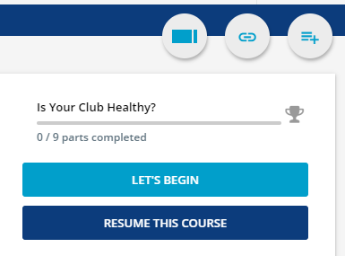
ASSESSMENT TOOLS

Slide 3
แจก Rotary Club Health Check ให้กับสมาชิกที่เข้าร่วมการประชุม
ให้สมาชิกกรอกข้อมูลใน Rotary Club Health Check

Slide 4
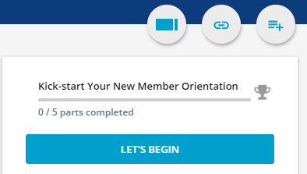
MAKE NEW MEMBERS FEEL WELCOME
ONLINE

Slide 5
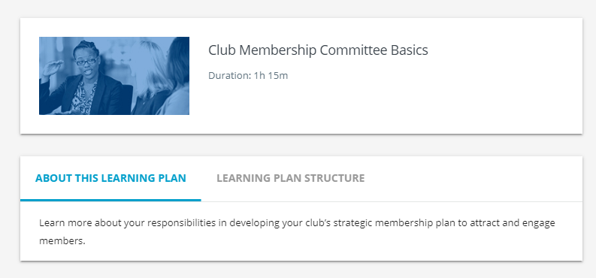
DEVELOP YOUR CLUB

